Slide 1

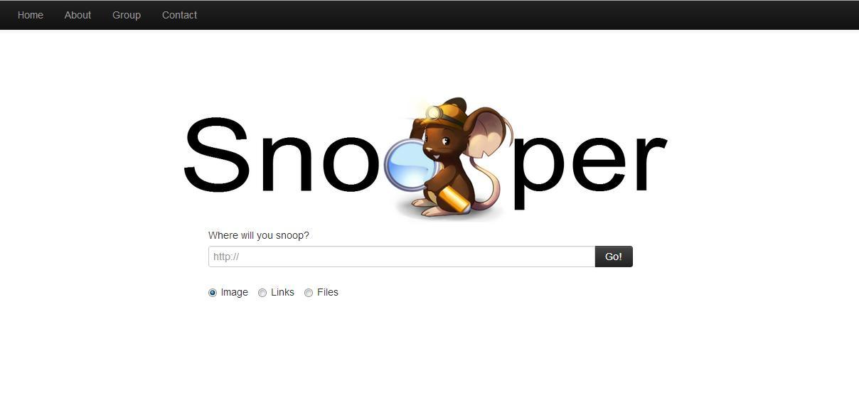
WEB CRAWLER E FERRAMENTAS DE VISUALIZAÇÕES - SNOOPER
Leonardo Akio Mendes Doy, Lucas Teles Agostinho e Rodrigo Mendonça da Paixão
Prof. Eduardo Heredia
leonardo.doy@gmail.com, teles@pwi.com e rodrigomendonca@pragmapatrimonio.com.br
Resumo: trabalho proposto para o desenvolvimento de um web crawler aplicando as tecnologias de java script, HTML5, CSS3 e python, e a
Palavra-chave: HTML5, JavaScript, Python, CSS3, web crawler, Snooper.
RESULTADOS
INTRODUÇÃO
Os web crawlers surgiram logo após o aparecimento da internet. Sua função é buscar qualquer informação na rede, apresentando os resultados de uma forma organizada, e também com a proposta de fazer isto de uma maneira rápida e eficiente.
Fig.1 - Site do Snooper
CONCLUSÃO
Com a facilidade de manuseio das ferramentas web encontradas atualmente, foi uma forma divertida e prazerosa desenvolver o Snooper. Não é necessário grande familiaridade com HTML5, CSS ou java Script, pois os conceitos são rápidos e fáceis de aprender.
OBJETIVOS
O objetivo do projeto é criar um web crawler, a partir de um conjunto de tecnologias estabelecidas, e aplicar as ferramentas de visualização.
METODOLOGIA
REFERÊNCIAS
O trabalho foi desenvolvido com base em alguns web crawlers mais famosos no mercado atualmente. Foi feito um estudo elaborado envolvendo artigos e estudos já realizados.
MAZANO, J. A. Estudo Dirigido Web de Javascript. São Paulo: Érica, 2001. 260 p.
Python Software Foundation. Disponível em: http://docs.python.org/3/. Acesso em: 26 de nov. de 2012
Notes:
*

